Slide 1
DISEÑO WEB
Introducción a CSS
MF4 Material de formación introducción a CSS

Slide 2
Objetivo de la clase
Aplicar hojas de estilo CSS en documentos HTML

Slide 3
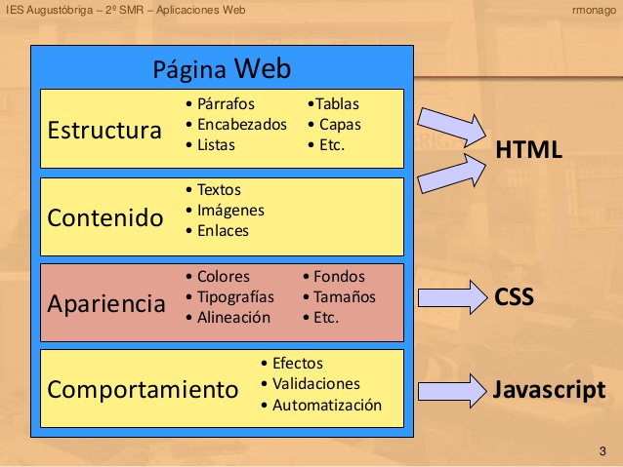
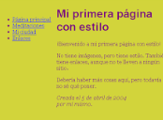
estilos.css
¿Qué es una hoja de estilos?
CSS, en español «Hojas de estilo en cascada», es un lenguaje de diseño gráfico para definir y crear la presentación de un documento estructurado escrito en un lenguaje de marcado

Slide 4
estilos.css
Trabajemos el ejercicio propuesto en la guía anexa.

Slide 5
Actividad en casa
Diseñe los documentos para enlazar a través de hipervínculos con el taller desarrollado en clase.
Ejemplo:
Inicio
Servicios
¿Dónde nos encuentran?
Contáctenos, utilice las etiquetas de listas, tablas y estilo.

Slide 6
Evaluación
¿Qué sabia?
Qué aprendió?
¿Qué aplicabilidad tiene para usted?

